Slide 1

2020年国際協議会報告
2520
RI 2520 ガバナーエレクト 伊藤智仁（花巻南ロータリークラブ）

Slide 2


Slide 3


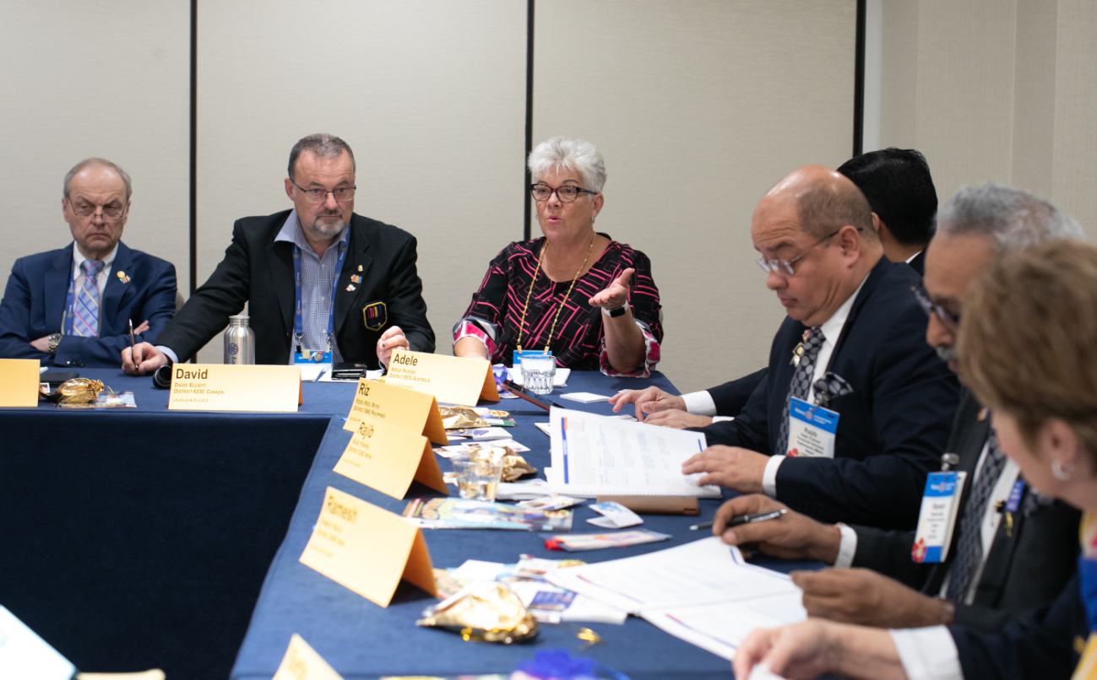
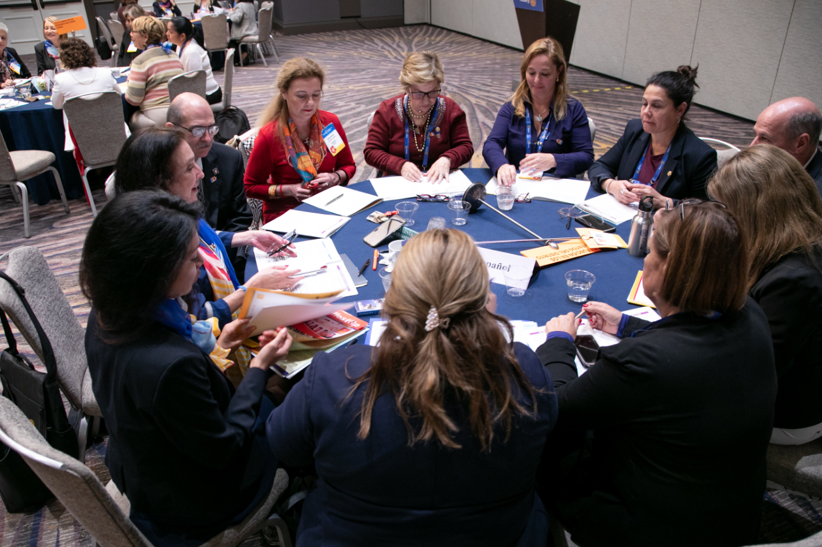

Slide 4
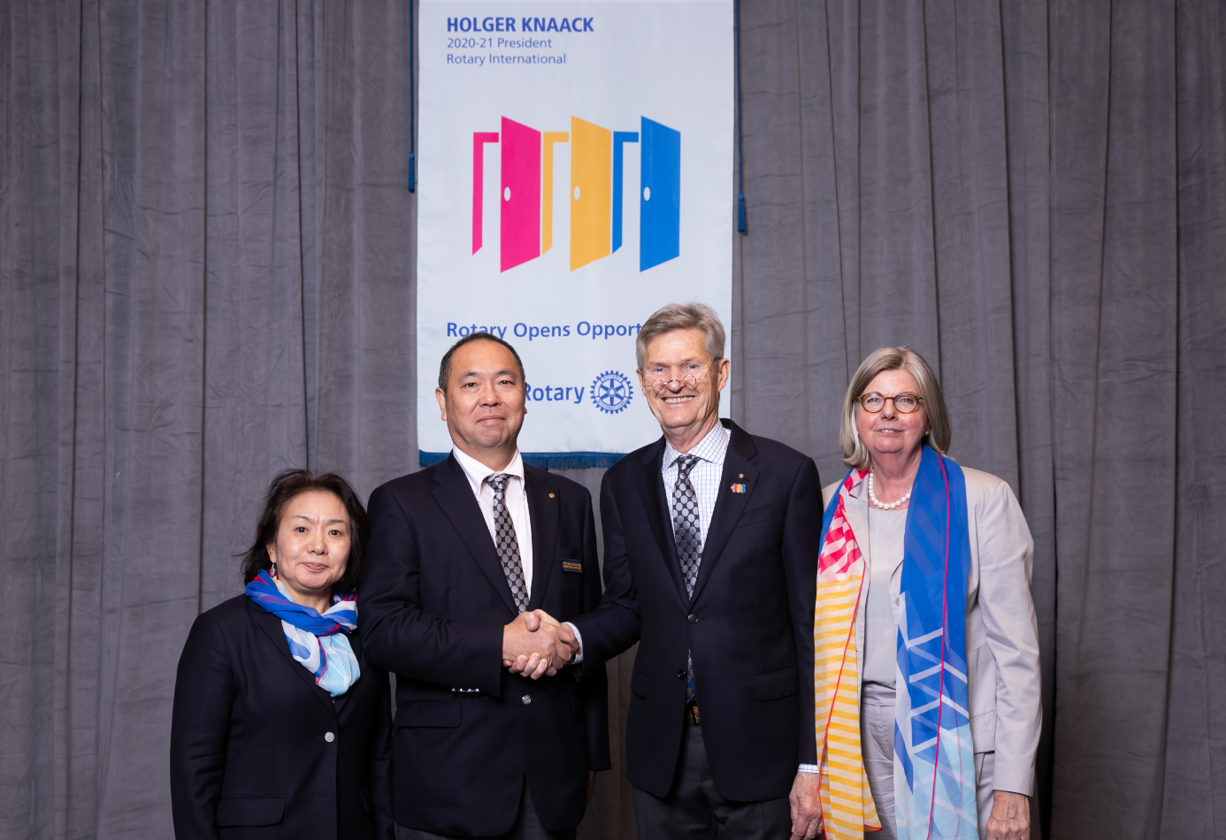

Slide 5
セッション
ビジョンを掲げて導く
若い世代によるロータリーへの参加
革新的なクラブのモデル
世界でよいことをしよう
財団のインパクトを高める
ガバナーの役割と財務的責務を理解する
前向きで安全な文化をつくる
ロータリーの成長
ロータリーの推進
変化を導く
行動に向けた計画

Slide 6



Slide 7



Slide 8
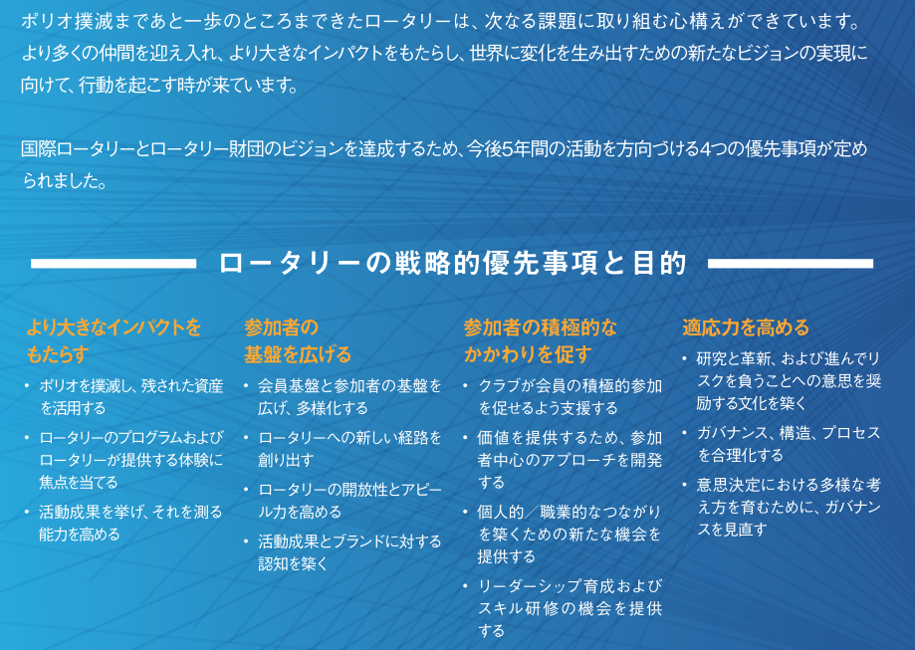

Slide 9
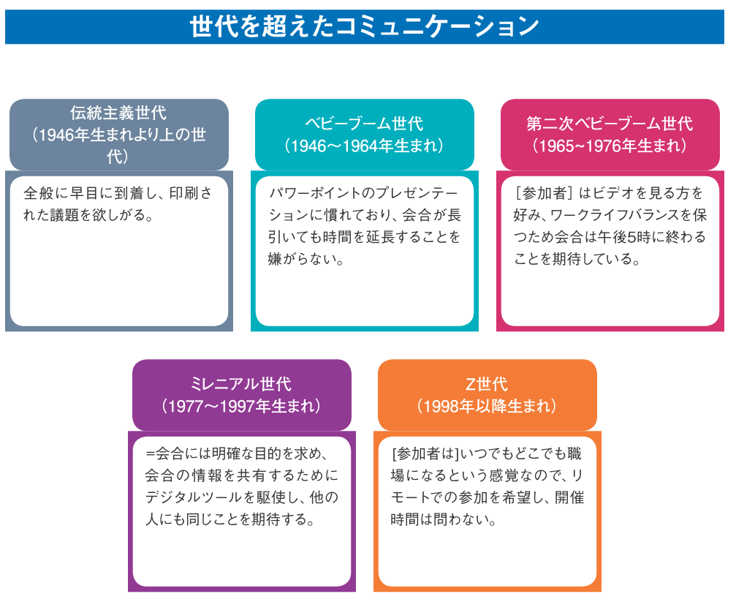

Slide 10


Slide 11


Slide 12
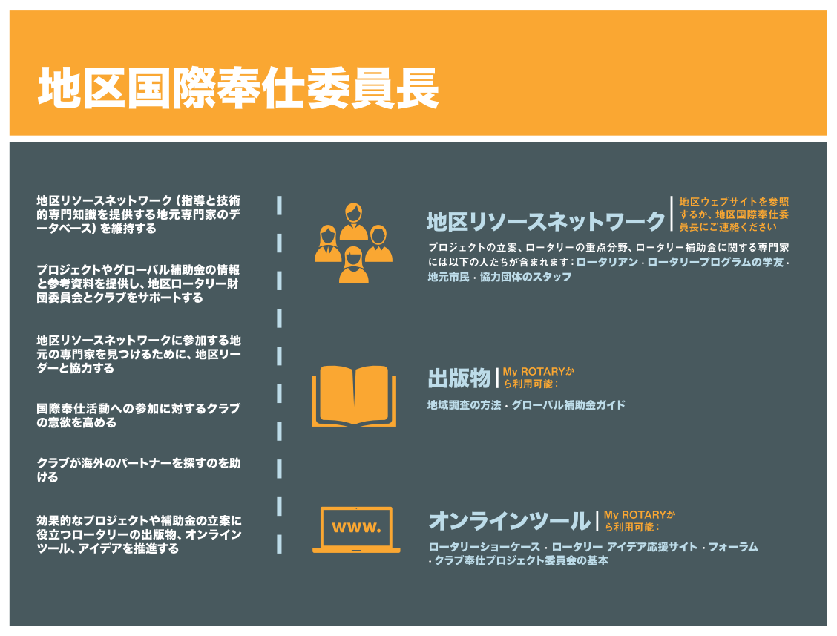

Slide 13

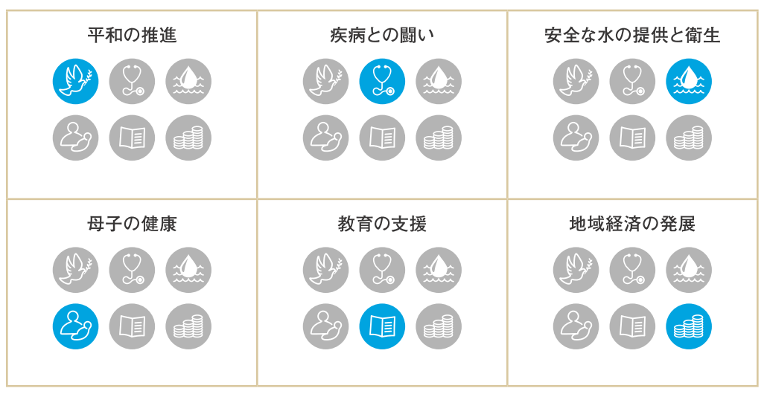

Slide 14
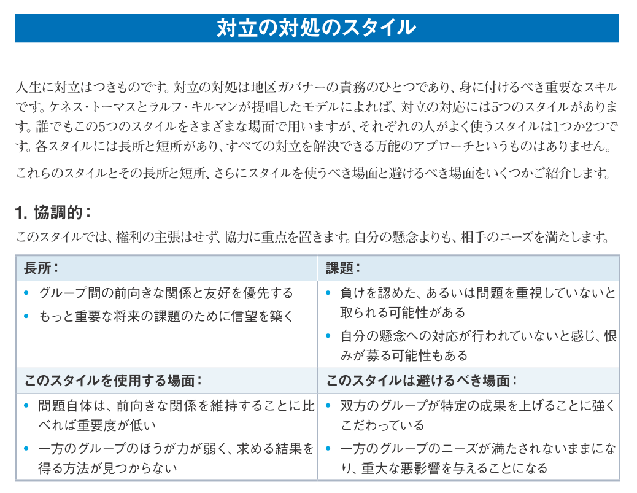

Slide 15
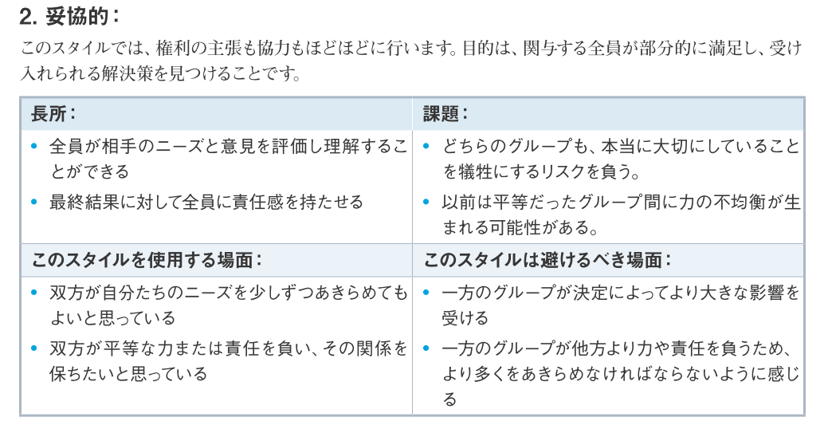

Slide 16
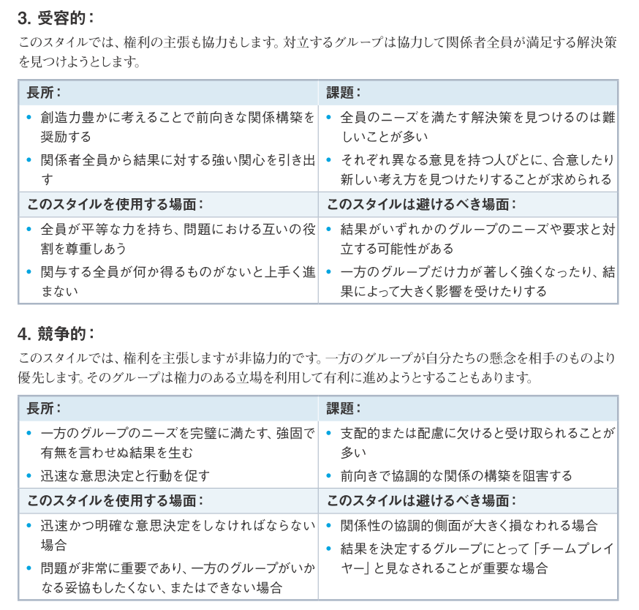

Slide 17
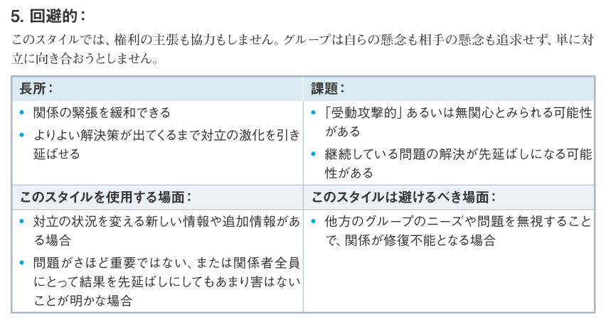

Slide 18
クラブのモデル | 説明 | 対象
従来型ロータリークラブ | 奉仕、親睦、自己研鑽のために例会を開き、職業人と意欲的なリーダーが会員となっているクラブ | 人脈づくり、奉仕の機会、伝統を求める人
ローターアクトクラブ | ロータリークラブにより提唱された18～30歳の会員から成るクラブで、しば、しば提唱クラブと協力して活動する | 地域社会に貢献し、リーダーシップと職業のスキルを養い、楽しみながら奉仕活動をしたいと考える若い世代の人
衛星クラブ | 従来型クラブにより提唱されたロータリークラブで、独自の例会、プロジェクト、細則、理事会をもつ | 地元にあるほかのクラブとは異なる体験や例会形式・時間を求める人
Eクラブ | 主にオンラインで例会を行うロータリークラブ | 出張や旅行が多い人、例会場に足を運ぶ都合がつきにくい人、オンラインでの経験を好む人
パスポートクラブ | 会員が自分の所属クラブで毎年一定数の例会に出席する限り、ほかのロータリークラブの例会に出席することを認めるロータリークラブ | 出張や旅行が多い人、さまざまなクラブ体験や多くの人との出会いを楽しむ人
法人クラブ | 会員（またはその多く）が同じ職場で働いているクラブ | 地域社会に貢献するために一緒に活動したいと考える、一つの組織の従業員
活動分野に基づくクラ ブ | 会員が特定の活動分野に情熱を注ぎ、その分野の奉仕活動に取り組んでいるクラブ | 特定の問題に取り組むためにつながりを求めている人
学友中心のクラブ | ロータリーまたはロータリー財団プログラムの元参加者から成る（または会員のほとんどが元参加者である）クラブ | ロータリーのプログラムに参加したことのある人

Slide 19
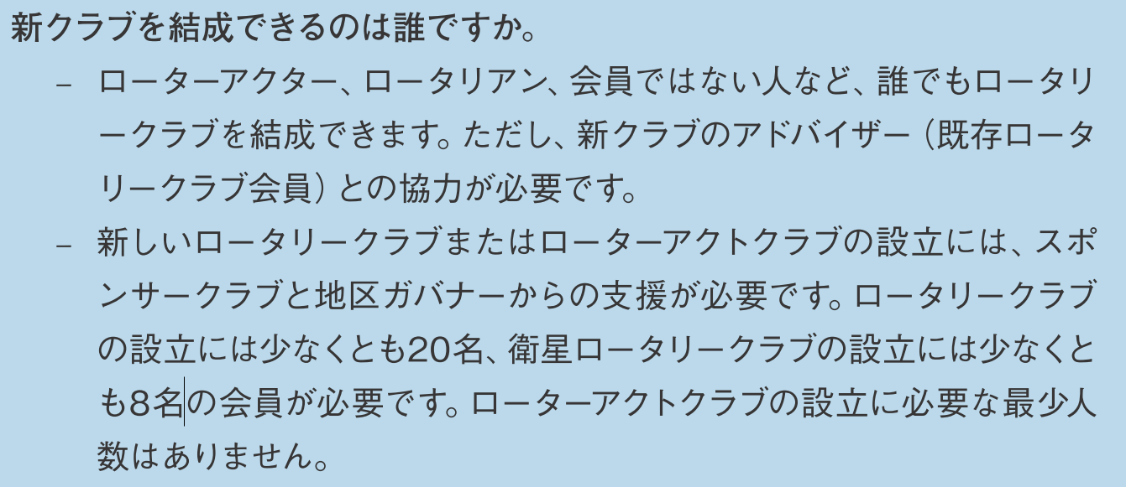

Slide 20
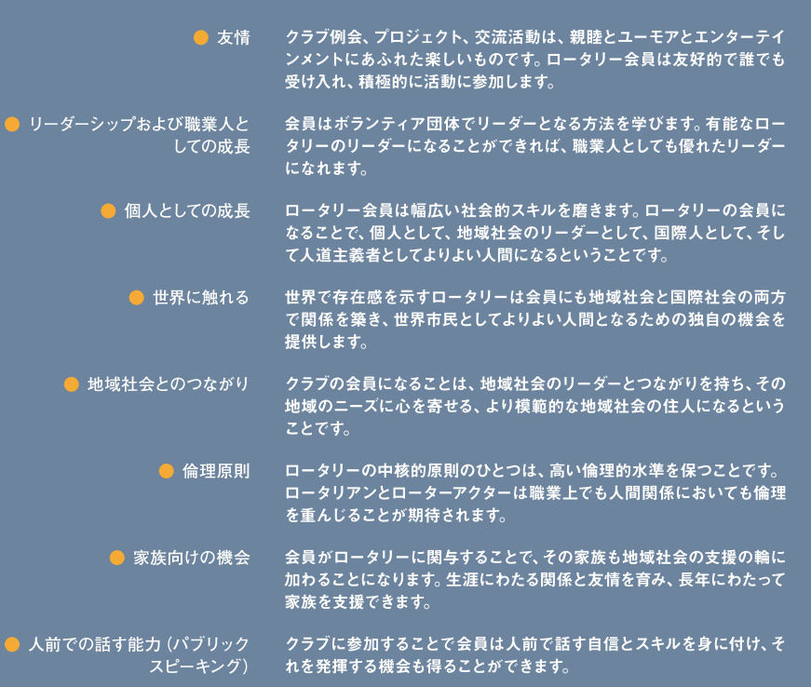

Slide 21
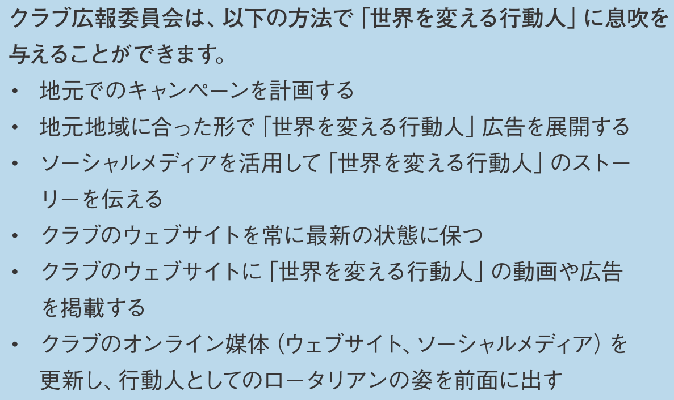

Slide 22


Slide 23
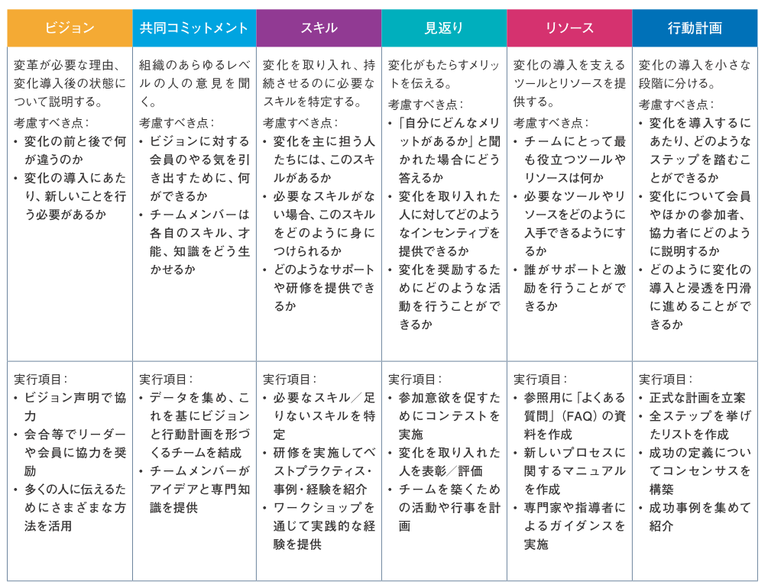

Slide 24
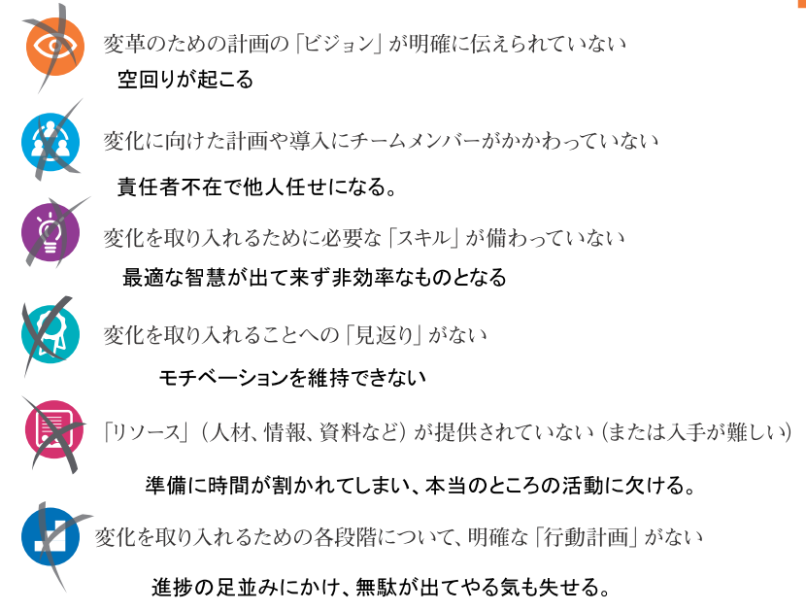

Slide 25
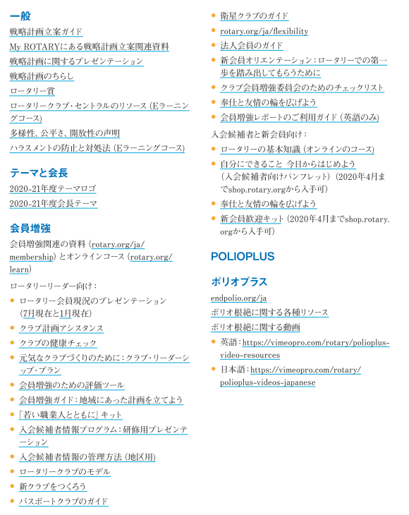
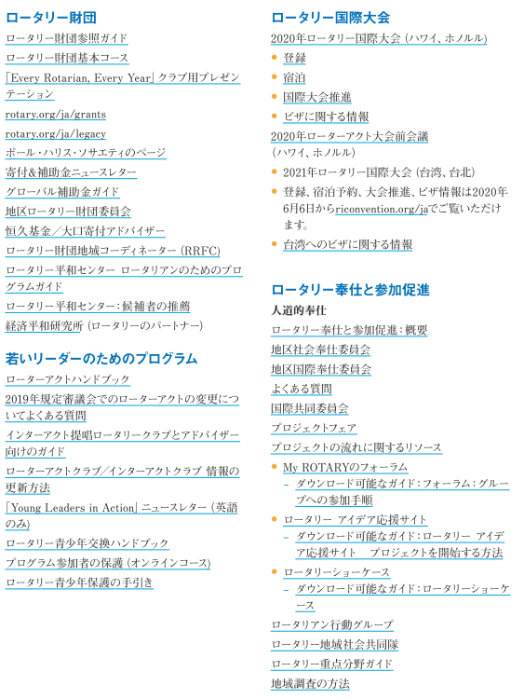
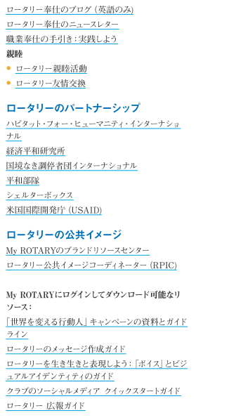

Slide 26


